Slide 1
第1章 常用半导体器件

Slide 2
第1章 常用半导体器件
1.1 半导体基础知识
1.2 半导体二极管
1.3 晶体三极管
1.4 场效应管

Slide 3
1.1.1本征半导体
半导体
导电能力介于导体和绝缘体之间的物体称半导体。
如：硅（Si）、锗（Ge）、硒（Se）以及大多数金属氧化物和硫化物
特性
1.温度↑→导电能力↑→可做成各种热敏元件
2.受光照→导电能力↑→可做成各种光电器件
3.掺入微量杂质→导电能力↑（几十万~几百万倍）→可做成品种繁多、用途广泛的半导体器件。如半导体二极管、三极管、场效应及晶闸管等。

Slide 4
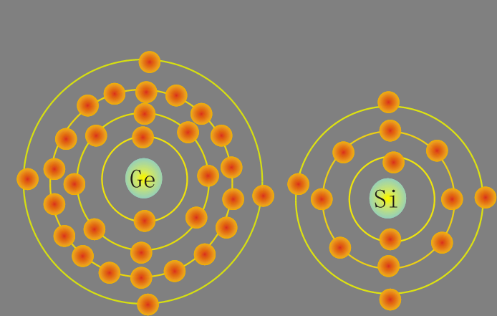
1.1.1本征半导体
锗和硅的原子结构

Slide 5
1.1.1本征半导体
+4
+4
+4
纯净的、没有结构缺陷的半导体单晶称为本征半导体。它是共价键结构。
硅原子
+4
+4
+4
价电子
+4
+4
+4
本征半导体的共价键结构

Slide 6
1.1.1本征半导体
+4
+4
+4
成对消失
复合
+4
+4
+4
空穴
自由电子
自由电子和空穴称为载流子
成对出现
+4
+4
+4

Slide 7
1.1.1本征半导体
+4
+4
+4
在外电场作用下，
电子和空穴均能
参与导电。这是半导体导电与导体导电最本质的区别。
+4
+4
+4
价电子填补空穴
电子移动方向
空穴移动方向
+4
+4
+4
外电场方向

Slide 8
1.1.1本征半导体
注意
本征半导体中载流子的浓度除与半导体材料本身的性质有关外，还与温度密切相关。半导体材料性能对温度的这种敏感性，既可用来制造热敏和光敏器件，又是造成半导体器件温度稳定性差的原因。

Slide 9
1.1.2 杂质半导体
通过扩散工艺，在本征半导体中掺入微量特定元素，便可形成杂质半导体。
+4
+4
+4
正离子
磷原子
N 型半导体
+4
+5
+4
+4
在纯净的硅或锗晶体中掺入微量五价元素（如磷）所形成的杂质半导体称N型半导体。
多余价电子
自由电子
+4
+4
+4

Slide 10
1.1.2 杂质半导体
N型半导体结构示意图
少数载流子
多数载流子
正离子
在N型半导中，自由电子是多数载流子，空穴是少数载流子。

Slide 11
1.1.2 杂质半导体
P型半导体
+4
+4
+4
在纯净的硅或锗的晶体中掺入微量的三价元素（如硼）所形成的杂质半导体称P型半导体。
硼原子
+4
+3
+4
+4
负离子
填补空位
+4
+4
+4

Slide 12
1.1.2 杂质半导体
P型半导体结构示意图
多数载流子
负离子
少数载流子
在P型半导中，空穴是多数载流子，自由电子是少数载流子。

Slide 13
1.1.2 杂质半导体
注意
不论是N型半导体还是P型半导体，整个晶体仍然是不带电的，呈电中性。
通过掺入杂质来提高半导体的导电能力不是最终目的，导体的导电能力更强。
杂质半导体的奇妙之处在于，掺入不同的性质、不同浓度的杂质，并使P型和N型半导体采用不同的方式结合，可以制造出形形色色、品种繁多、用途各异的半导体器件。

Slide 14
1.1.3 PN结
采用不同的掺杂工艺，在同一块半导体单晶上形成P型半导体
和N型半导体，在它们的交界面处就形成了一个PN 结。
P区的空穴向N区扩散并与电子复合
空间电荷区
P 区
N 区
内电场方向
N区的电子向P区扩散并与空穴复合

Slide 15
1.1.3 PN结
PN 结的单向导电性
外加正向电压（正向偏置）
外电场驱使P区的空穴进入空间
电荷区抵消一部分负空间电荷
N区电子进入空间电荷区
抵消一部分正空间电荷
空间电荷区变窄
P 区
N 区
I
扩散运动增强，形
成较大的正向电流，此时PN结导通
内电场方向
R
外电场方向
E

Slide 16
1.1.3 PN结
外加反向电压（反向偏置）
外电场驱使空间电荷区两侧的空穴和自由电子移走
空间电荷区变宽
P 区
N 区
IR
少数载流子形成很小的反向电流，此时PN结截止
内电场方向
R
外电场方向
E

Slide 17
1.1.3 PN结
注意
当PN结正向偏置时，回路将产生一个较大的正向电流，PN结处于导通状态；
当PN结反向偏置时，回路中的反向电流非常小，几乎等于零，且由于该电流是由少数载流子产生的，所以温度对其影响很大（温度愈高，反向电流愈大），此时PN结处于截止状态。
PN结具有单向导电性。

